Slide 1
第14 章 λ表达式与Stream
熟悉Lambda表达式的使用。
了解Stream API。
了解枚举类型的使用。

Slide 2
14.1 Lambda表达式
14.1.1 何为Lambda表达式
Lambda表达式是Java 8的新特性。
λ表达式针对的目标类型是函数接口（functional interface），如果一个接口只有一个显式声明的抽象方法，那么它符合函数接口。
用@FunctionalInterface注解标注出来（也可以不标）。例如:
@FunctionalInterface
interface A{
public int add(int a,int b);
}
Java API 中符合函数接口的例子不少。例如:
public interface Runnable { void run(); } // 多线程程序要实现的接口 public interface ActionListener { void actionPerformed(ActionEvent e); }
//图形界面中动作事件监听者要实现的接口

Slide 3
λ表达式表示
λ表达式本质上是匿名方法。λ表达式由三部分组成：参数列表，箭头（->），以及一个表达式或语句块。
举例：
public int add(int x, int y) { return x + y; }
转成λ表达式： (int x, int y) -> { return x + y; }
参数类型也可以省略，编译器会根据上下文推断：
(x, y) -> x + y;
会自动根据上下文的类型联想方法名

Slide 4
具体应用举例
@FunctionalInterface
interface A {
public int add(int a,int b);
}
public class B {
public static void main(String[] args){
A a = (x,y)-> x+y ;
//不会产生匿名内嵌类
System.out.println(a.add(5,3));
}
}
会自动根据上下文的类型联想方法名
运行结果
8

Slide 5
【例】用Lambda表达式写事件监听程序
show.addActionListener( (e) -> {
System.out.println(" Event handling");
});
等价于：
show.addActionListener( new ActionListener() {
public void actionPerformed(ActionEvent e) {
System.out.println("Event handling");
}
});

Slide 6
特殊情形
interface Runnable {
public void run() ;
}
1. 对于没有返回类型和无参方法的表示
例如，Runnable接口
()->{ ….. }
2. 如果只有一个参数且可以被Java推断出类型，那么参数列表的括号也可以省略。
show.addActionListener( e -> {
System.out.println(" Event handling");
});

Slide 7
Lambda表达式中与泛型相关的情形
根据泛型参数可推导出Lambda表达式的参数类型.
例如:
以下代码编译器可以推导出s1和s2的类型是String。
Comparator<String> c = (s1, s2) ->
s1.compareToIgnoreCase(s2);

Slide 8
java.util.function包中定义了如下常用函数式接口
14.1.2 Java8常用函数式接口
Predicate<T>——其中test方法接收T类型对象并返回boolean。
Consumer<T>——其中accept方法接收T类型对象，不返回值。
Function<T, R>——其中apply方法接收T类型对象，返回R类型对象。
Supplier<T>——其中get方法没有任何输入，返回T类型。
BinaryOperator<T>——其中apply方法接收两个T类型对象，返回T类型对象,对于“reduce”操作很有用。
UnaryOperator<T>——其中apply方法接收T类型对象，返回T类型对象。

Slide 9
Function<T, R>——其中apply方法接收T类型对象，返回R类型对象。
import java.util.function.*;
public class TestFun {
public static void main(String args[]) {
Function<String, String> f = (x)-> {
return x.substring(0, 1).toUpperCase() +
x.substring(1);
}; // 定义函数将串的首字母变大写
System.out.println(f.apply("java")); // 调用f对象的apply方法
}
}

Slide 10
Predicate<T>——其中test方法接收T类型对象并返回boolean
import java.util.function.*;
public class TestFun {
public static void main(String args[]) {
Predicate<Integer> pre = (x) -> {
for (int k = 2; k < x - 1; k++)
if (x % k == 0)
return false;
return true;
}; // 定义判断整数是否为素数的函数
System.out.println(pre.test(17)); // 调用pre对象的test方法
}
}

Slide 11
使用Predicate类型的函数参数
import java.util.function.*;
public class TestPre {
public static void filter(String s[], Predicate<String> condition) {
for (String name : s) //遍历处理数组元素
if (condition.test(name))
System.out.print(name + "\t");
System.out.println();
}
将满足条件的输出

Slide 12
public static void main(String args[]) {
String[] languages = { "Java", "basic", "fortran" };
System.out.print("Languages which starts with J: ");
filter(languages, (str) -> str.startsWith("J"));
System.out.print("Languages which ends with c: ");
filter(languages, (str) -> str.endsWith("c"));
System.out.print("Print all languages: ");
filter(languages, (str) -> true);
}
}
Languages which starts with J: Java
Languages which ends with c: basic
Print all languages: Java basic fortran

Slide 13
14.1.3 方法引用（Method reference）
λ表达式也可是某个类的具体方法的描述，叫做方法引用。
操作符::将方法名称与其所属类型名称间分开.
如果类型的实例方法是针对泛型的，则要在::分隔符前提供泛型参数类型。
具体表示举例：
Integer::parseInt //静态方法引用 System.out::print //实例方法引用 Person::new //构造方法引用
还有其它的方法引用，例如：
super::toString //引用对象的父类方法 String[]::new //引用一个数组的构造器

Slide 14
【例】用Lambda表达式操作List元素
List<String> features=Arrays.asList("Lambdas",
"Default Method","Stream API", "Date and Time API");
features.forEach(n->System.out.println(n));
或者
features.forEach(System.out::println);
将参数中函数作用于所有成员
运行结果
等价于：
for (String n:features)
System.out.println(n);
Lambdas
Default Method
Stream API
Date and Time API

Slide 15
例如,下面代码中的方法引用(String::toUpperCase）有一个String参数(由赋值号左边函数类型的泛型参数可知)，这个参数会被String类的toUpperCase方法使用,它将全部字符变为大写。
import java.util.function.*;
public class RefTest{
public static void main(String args[]) {
Function<String,String> f = String::toUpperCase;
System.out.println(f.apply("java"));
}
}
运行结果
JAVA

Slide 16
【例 14-3】 求函数 f(x)在区间[a,b]上的最大值。
import java.util.function.*;
public class Ex14_3 {
static double findMax(Function<Double, Double> f,
double a,double b)
{
double r = f.apply(a); //求 r=f(a)
for (double x=a; x<=b; x+=0.1) {
double y = f.apply(x); //求 y=f(x)
if (r <y)
r=y;
}
return r;
}

Slide 17
public static void main(String args[ ]) {
System.out.printf("%f\n",findMax(Math::sqrt,1.0,5.0));
//求 sqrt(x)在区间[1,5]上的最大值
System.out.printf("%f\n",findMax(Math::exp,0,1));
//求 exp(x)在区间[0,1]上的最大值
System.out.printf("%f\n",findMax(x->x*x+2*x+1,0,1));
//求 f(x)= x²+2x+1 在区间[0,1]上的最大值
}
}

Slide 18
1、由收集对象创建流
14.2 Stream
14.2.1 Stream的创建
java.util.stream.Stream(流)表示某一种元素的序列.
通过调用Collection接口的默认方法stream()
或parallelStream()方法.
List<String> words = Arrays.asList("bird",
"boy","word","book","work");
Stream<String> strStream = words.stream();

Slide 19
2、由数组创建流
利用Arrays.stream(T array)由数组创建流对象。
例如:
int [ ] arr = {1,2,3,4,5,6,7,8};
IntStream stream3 = Arrays.stream(arr);
反之, 由流也可转化为数组,例如:
String[] strArray1 = stream1.toArray(String[]::new);

Slide 20
3、利用Stream<T>接口创建流
利用Stream<T>接口提供的of(T)方法也可创建流对象等。例如:
Stream<String> stream1 = Stream.of("a", "b", "c");
要创建不含任何元素的Stream,可以使用Stream.empty()方法。
Stream<String> silence = Stream.empty()

Slide 21
4、创建无限流
Stream接口有两个用来创建无限Stream的静态方法。
第一个方法是generate方法,它接受一个Supplier<T>接口的对象,例如,以下产生一个常量值的Stream:
Stream<String> echos = Stream.generate(()->"Echo");
而以下方法则产生含有随机数的Stream:
Stream<Double> randoms = Stream.generate(Math::random);
第2个方法是iterate方法,例如,要创建一个诸如0,1,2,3,...这样的无穷序列,可使用iterate方法。它接受一个种子和一个UnaryOperator<T>接口的函数对象,并且对之前的值重复应用该函数。例如:
Stream<BigInteger> integers = Stream.iterate(BigInteger.ZERO,
n -> n.add(BigInteger.ONE));

Slide 22
5、 创建原生流
对于基本数据类型的数据,还有IntStream、LongStream 、DoubleStream 等原生流。以下代码创建一个Stream<Integer>,然后转换为原生流IntStream。
Stream<Integer> stream2 = Stream.of(1,2,3);
IntStream intstream = stream2.mapToInt(Integer::parseInt);
也可以直接构建原生流,例如:
IntStream.of(new int[]{1,2,3}).forEach(System.out::print); //输出123
IntStream.range(1,3).forEach(System.out::print); //输出12
IntStream.rangeClosed(1,3).forEach(System.out::print); //输出123

Slide 23
6、由缓冲输入流创建流
对于来自文件的数据,可以通过缓冲输入流的lines()方法得到由若干行字符串数据构成的流对象。例如:
FileReader file = new FileReader("example.java");
BufferedReader reader = new BufferedReader(file);
Stream<String> stream = reader.lines();

Slide 24
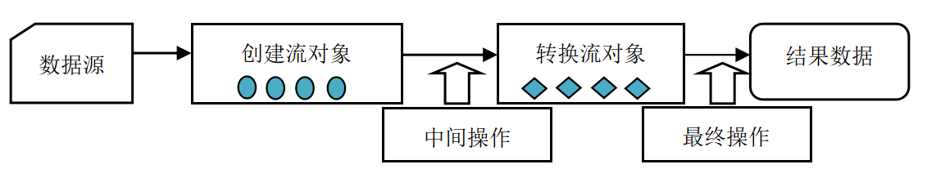
Stream操作可以是中间操作，也可以是最终操作。
14.2.2 Stream的操作
Stream 操作如果有参数的话,必须是Lambda 表达式形式。
最终操作会返回一个某种类型的值;
中间操作可有多个,它们返回变换后的流对象

Slide 25
中间操作有filter()、sorted()、map() 、distinct() 等，一般是针对数据集的整理(过滤、排序、匹配、抽取等)，返回值也是数据集。
最终操作有forEach、allMatch()、anyMatch()、findAny()、findFirst()，count() 、 max()、min() 、 reduce()、collect()等。
其中,forEach接受一个Function<T,R>接口类型的参数，用来对流的每一个元素执行指定的操作。

Slide 26
对于无限流, 可以进一步用limit操作来限制流的数据的数量。
Stream<BigInteger> integers =
Stream.iterate(BigInteger.ZERO,
n -> n.add(BigInteger.ONE)).limit(10);
integers.forEach(System.out::println); //输出0,1,2,3,...,9
System.out.println(integers.count()); //输出结果为10
【注意】stream.limit(n)会返回一个包含n个元素的新流,该方法适合裁剪流,stream.skip(n)方法正好相反,它将返回丢弃前n个元素的新流。此外,Stream类中还有一个静态方法concat用于将参数指定的两个流连接起来。

Slide 27
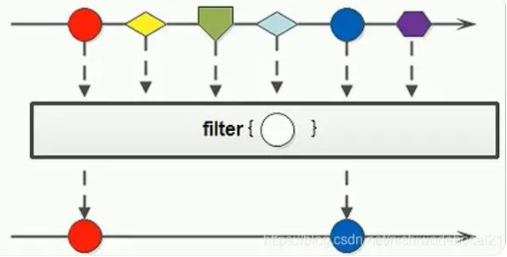
1. 中间操作
(1) filter操作
filter方法接受Predicate<T>类型的参数，将过滤流对象中的所有元素。例如: List<String> words = Arrays.asList("bird",
"boy","word","book","work");
Stream<String> strStream = words.stream();
strStream.filter((s) -> s.startsWith("w"))
// 以字符w开头的单词
.forEach(System.out::println);
在输出结果中包含的单词有: "word", "work" 。

Slide 28
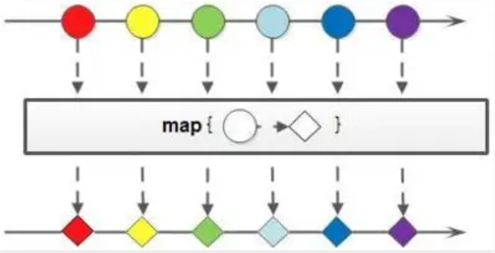
(2) map操作
map方法含Function<T,R>类型的参数,对流中每个元素按指定的函数进行转换。例如:
strStream.map(String::toUpperCase) //所有字符转为大写
.forEach(System.out::println);
在输出结果中单词依次为: "BIRD", "BOY","WORD","BOOK","WORK" 。
与map类似的操作还有mapToInt 、mapToLong 、mapToDouble,它们会通过ToIntFunction<T> 、ToLongFunction<T>、ToDoubleFunction<T>类型的参数将流转换为原生流。每个转换会接受一个T,并返回相应的基本类型值。
List<String> str = Arrays.asList("12", "13","32","45","23");
Stream<String> strStream = str.stream();
IntStream is=strStream.mapToInt(Integer::parseInt);

Slide 29
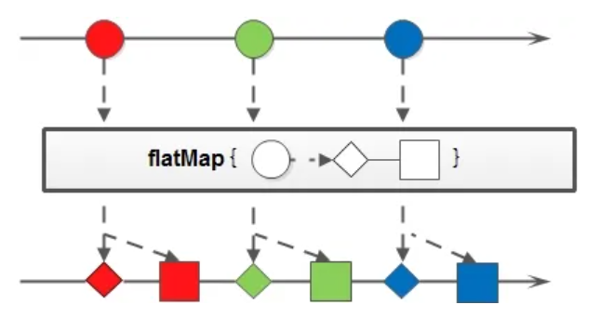
flatMap
上面map 生成的是1:1 映射，每个输入元素，都按照规则转换成为另外一个元素。还有一些场景，是一对多映射关系的，这时需要flatMap。
Stream<List<Integer>> inputStream = Stream.of(
Arrays.asList(1), Arrays.asList(2, 3), Arrays.asList(4, 5, 6) );
Stream<Integer> outputStream = inputStream.
flatMap((childList) -> childList.stream());
outputStream.forEach(System.out::print); //输出123456
flatMap 把inputStream中的层级结构扁平化，就是将最底层元素抽出来放到一起，最终outputStream里面已经没有List了，都是直接的数字。

Slide 30
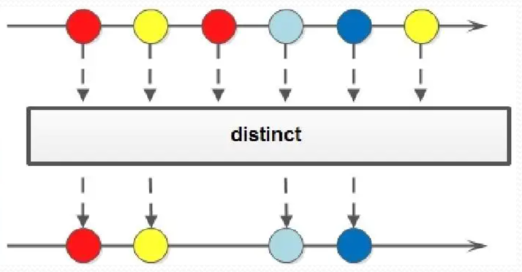
(3)distinct操作
从流中删除重复元素。根据equals方法,所有重复元素只保留一个。
例如:
strStream.map((s)->s.substring(0,1)) // 结果串为原始串中的首字符
.distinct()
.forEach(System.out::println);
输出内容按次序为: "b", "w"。

Slide 31
(4)sorted操作
用于对流数据排序,返回一个排过序的流对象。该操作有两种形态:
一种是无参,会默认按照自然顺序对流中的元素进行排序
例如:
strStream.sorted() //按自然顺序排序
.forEach(System.out::println);
在输出结果中单词依次为: "bird", "book","boy","word", "work"。
第2种形态是含有一个Comparator<T>类型的参数,按指定的Comparator所定义的规则进行排序。

Slide 32
(1) match操作
2. 最终操作
match操作有多种不同的类型，分别是allMatch()、anyMatch()、noneMatch(),其中均含有Predicate<T>类型的参数, 所有的match操作返回一个boolean类型的结果。
anyMatch:有任何元素满足规则时返回true, 否则返回false;
allMatch:所有元素均满足规则时返回true,否则返回false
noneMatch:所有元素均不满足规则时返回true,否则返回false。
例如:
boolean r1 = strStream.anyMatch((s) -> s.startsWith("w"));
System.out.println(r1); // 结果为true
boolean b2 = strStream.allMatch((s) -> s.startsWith("b"));
System.out.println(b2); // 结果为false

Slide 33
(2) 汇集方法
该类方法完成数据的各类统计处理.
count()操作返回一个数值，用来标识当前流对象中包含的元素数量。
例如:
long x1 = strStream.filter((s) -> s.startsWith("b")).count();
System.out.println(x1); // 输出结果为3
对于IntStream、LongStream 和DoubleStream 等原类型流,提供有sum()用于求和,它返回的是相应类型的数据值。
而max()、min()、average()则分别用于求最大、最小和平均值, 这几个方法返回 Optional 值.
Optional是一个可以包含null值在内的容器对象,用其get()方法可获取容器的对象。

Slide 34
【例14-4】利用随机函数产生 10 个学生的成绩，求其平均分
import java.util.*;
import java.util.stream.*;
public class AverageScore{
public static void main(String[ ] args) {
int [ ] score = new int[10];
for (int k=0;k<score.length;;k++) {
score[k]=(int)(Math.random()*101);
System.out.printf("%4d",score[k]);
}
System.out.println();
IntStream stream = Arrays.stream(score);
System.out.println("平均分="+stream.average().getAsDouble());
}
}

Slide 35
特别地,对于IntStream等原生流.
max()操作不带参数,其结果为OptionalInt对象,可通过getAsInt()方法获取整数值。
average()操作的结果是OptionalDouble对象,要获取其中的数据需要通过getAsDouble()方法。
以下代码求一组整数的平均值。
IntStream stream = IntStream.of(1, 2, 3, 4); //原生流
OptionalDouble r = stream.average();
double x = r.getAsDouble();
System.out.println("平均 : " + x);

Slide 36
(3) reduce操作
reduce方法的参数为BinaryOperator<T>类型, reduce方法用于通过某一个方法，对元素进行归并处理,最后的结果为Optional类型的值。
reduce方法是用来计算流中某个值的一种通用机制。它将二元函数从前两个元素开始进行运算,并反复将前面运算结果与流中的剩余元素进行同样运算。
在许多实际问题求解中可以采用,例如:求累加和、字符串拼接、求累乘、求最大值、求最小值、求集合的并集以及集合的交集等。

Slide 37
【例14-5】 利用reduce操作实现一组整数的累加
import java.util.*;
public class GetSum {
public static void main(String[] args) {
List<Integer> values = Arrays.asList(100, 200, 300, 400);
int bill = values.stream().reduce((x, y) -> x + y) // 累加
.get();
System.out.println("Total : " + bill);
}
}
【运行结果】
Total : 1000

Slide 38
(4) collect操作
collect操作将流所有数据值收集到可变容器中,该方法的参数是Collector接口的实例, 通常采用Collectors类的如下几个静态方法作为collect操作的参数。
Collectors.toSet():结果收集到集合中。
Collectors.toList():结果收集到列表中。
Collectors.toMap(Function<T,K>, Function<T,U>):结果收集到Map中。流的每个成员均接收一个从T到K的键抽取函数以及从T到U的值抽取函数。
例如,以下代码将前面定义流的数据收集到列表中。
List<String> r = strStream.collect(Collectors.toList());
System.out.println(r);
则输出结果为: [bird, boy, word, book, work]

Slide 39
流中的所有字符串拼接并收集
如果想将上面流中的所有字符串拼接并收集起来,可以用如下方法:
String result = strStream.collect(Collectors.joining());
如果想在元素之间插入分隔符,则可将分隔符传入给joining方法:
String result = strStream.collect(Collectors.joining(","));
如果某个流中包含字符串以外的对象,则做上面收集前先将其转换为串,如下所示:
String result = stream.map(Object::toString())
.collect(Collectors.joining(","));

Slide 40
【例 14-6】 统计一组单词中各个单词的出现次数。
import java.util.stream.*;
import java.util.*;
public class WordFrequency {
public static void main(String[ ] args) {
List<String> words = Arrays.asList("bear",boy","baby",
"book","bear", "boy","baby","boy");
Map<String,Integer> result = words.stream().distinct()
.collect(Collectors.toMap(e->e,
e->Collections.frequency(words,e)));
System.out.println(result);
}
}
【运行结果】
{book=1, baby=2, bear=2, boy=3}

Slide 41
如果想将流结果规约为求总和、平均值、最大值或最小值,可以使用summarizing(Int|Long|Double)方法中的一个,这些方法将流对象映射为数字值,并产生一个(Int|Long|Double)SummaryStatistics类型的结果,统计结果对象给我们提供了计算总和、平均值、最大值或最小值的函数。
IntSummaryStatistics summary = strStream.collect(
Collectors.summarizingInt(String::length)); //统计字符串长度
double averageLength = summary.getAverage();
//求长度平均值
double maxlength = summary.getMax(); //求长度最大值

Slide 42
【例 14-7】 将一篇文章中的单词找出来
import java.util.stream.*;
import java.util.*;
import java.io.*;
public class PickWords {
public static void main(String[ ] args) throws Exception{
FileReader file = new FileReader("paper.txt");
BufferedReader reader = new BufferedReader(file);
List<String> output = reader.lines()
.flatMap(line -> Stream.of(line.split(" |,|\\.")))
.filter(word -> word.length() > 0)
.collect(Collectors.toList());
System.out.println(output);
}
}
单词之间用空格、逗号或句点隔开

Slide 43
14.3 枚举类型
14.3.1 枚举类型的定义
public enum Weekday {
MON,TUS,WED,THU,FRI,SAT,SUN; // 1周7天全部列出
}
class Test{
public static void main(String[] args) {
Weekday x = Weekday.MON; //访问枚举成员
System.out.println(x); //输出时将调用toString()方法
}
}
【运行结果】
MON

Slide 44
【例14-8】利用枚举类型描述13张扑克牌的点值
import java.util.*;
public enum Card {
_A, _2, _3 ,_4 ,_5, _6, _7 ,_8 ,_9, _10, _J ,_Q, _K ;
public static void main(String[] args) {
Card x[] ={ _A,_7,_K,_8,_5,_Q};
System.out.println(Arrays.toString(x)); //排序前输出
Arrays.sort(x); //数组排序
System.out.println(Arrays.toString(x)); //排序后输出
}
}
【运行结果】
[_A, _7, _K, _8, _5, _Q]
[_A, _5, _7, _8, _Q, _K]

Slide 45
在switch语句中直接使用枚举常量
public enum Season{
SPRING,SUMMER,FALL,WINTER; //一年四季
public static String description(Season s) { //静态方法
switch(s) {
case SPRING: return "天气潮湿!";
case SUMMER: return "天气炎热!";
case FALL: return "天气干燥!";
case WINTER: return "天气寒冷!";
}
return null; //此行是为了编译通过,case外情形也要有返回值
}
public static void main(String[] args) {
Season s = Season.SPRING;
System.out.println(Season.description(s));
}
}

Slide 46
values()方法返回包括所有枚举变量的数组
Weekday[] all = Weekday.values();
System.out.println(java.util.Arrays.toString(all));
【运行结果】
[MON, TUS, WED, THU, FRI, SAT, SUN]

Slide 47
14.3.2 Enum类的常用方法
int compareTo(E o):比较当前枚举与指定对象的顺序,返回次序相减结果。
boolean equals(Object other):当前对象等于参数时，返回 true。枚举类型对象之间的比较也可不用equals方法，直接使用“==”来进行比较。
Class<?> getDeclaringClass():返回枚举对象相对应的 Class 对象。
String name(): 返回枚举对象的名称。
int ordinal():返回当前枚举对象的序数（第1个常量序数为零）
String toString(): 返回枚举对象的描述。
static T valueOf(Class<T> enumType, String name):返回指定枚举类型中指定名称的枚举常量。

Slide 48
枚举方法的调用演示
Weekday x = Weekday.MON;
System.out.println(x.compareTo(Weekday.SUN)); //结果为-6
System.out.println(x.getDeclaringClass().getName());
//结果为Weekday
System.out.println(x.name()); //结果为MON
System.out.println(x.ordinal()); //结果为0

Slide 49
Weekday y = Enum.valueOf(Weekday.class, "FRI");
System.out.println(y); //结果为 FRI
此外,valueOf方法的另一种形态是通过具体枚举类来调用,只需指定一个参数。例如:
Weekday y2 = Weekday.valueOf("SAT");
System.out.println(y2); //结果为SAT

Slide 50
枚举类中定义构造方法
public enum Season{
SPRING("春天"),SUMMER("夏天"),FALL("秋天"),WINTER("冬天");
private final String name; //属性
private Season(String name) { //构造方法
this.name = name;
}
public String getName() { //实例方法
return name;
}
}
public static void main(String args[]) {
Season x=SPRING;
System.out.println(x.getName());
}

